Slide 1


幻境與少女 Duolumi And Illusion
指導教師：彭宇薰
專題學生：
資傳三A 姓名：莊婕榆 學號：410919954
資傳三A 姓名：謝卉婷 學號：410903864
資傳三B 姓名：巫啟輝 學號：410903872

Slide 2
製作動機
當初團隊一致希望打造一個撲朔迷離的故事，以聞到香水時產生的聯想為靈感，因此決定讓主角出生在香水世家並帶有精神疾病。
遊戲的玩法選擇方向則受到了《星露谷物語》和《Minecraft》的影響，我們希望打造一個玩家可以隨意探險、遊玩、摸索遊戲內容的遊戲，而不是受限於任務制的模式。我們將融合這兩個遊戲的主要玩法，成為我們遊戲的核心玩法內容。

Slide 3
目的
父母的陪伴對幼年孩童的成長影響深遠，缺乏父母陪伴可能導致孩子心理、情感發展、社交能力等方面出現問題。
這種情況下，孩子可能會對自己價值產生懷疑和不安，產生自卑心理，情緒不穩等負面情緒。
如果這些負面情緒積累過多，對人的身心健康產生不好的影響。而缺乏病識感的情況下，孩子的病情可能會加重，最終導致思覺失調症等問題。
因此，我們的團隊希望透過遊戲，讓玩家認識這種情況，並且以正向結局帶給大家希望。

Slide 4
遊戲簡介
遊戲類型 | 2.5D經營養成
遊戲玩法 | 種田、與NPC交易、建造房子、探索及打怪
遊戲平台 | 電腦
遊戲視角 | 第三人稱

Slide 5
遊戲過程設計
遊戲種類 | 沙盒生存
故事進行方式 | 日記 觸碰到特殊物品 調製香水
勝利條件 | 玩家走到故事正確的結局。

Slide 6
作品特色
種田生活 | 帶出有趣的場景互動感。
開闊的地圖 | 考驗玩家操作技巧的激情感。
挑戰魔獸 | 玩家走到故事正確的結局。
拼湊劇情 | 在睡著的夢境、日記，透露出部分劇情，給予玩家拼湊劇情的解謎感。

Slide 7
遊戲設計—故事背景
薩比韋亞是一處奇幻的世界。除了擁有部分與地球相似的動、植物外，其餘皆是長著奇形怪狀樣。種族部分亦樣，除人族外，還存在著以動物為原型的獸人族、魔物族。自古以來，人和獸人天性善良，魔獸則未經開化，異常殘暴。久而久之，魔物便成了兩族的敵人。
隨著時間的發展，薩比韋亞上開始有了宗教體制。他們無非都信仰著一位名叫「迪奧」的神明。 悲憫的迪奧，可憐弱小的人族，經常為了生理或心理的病痛，所傷心和煩惱。因此每100年，他便會親自選擇一名少女，來成為侍奉他、幫忙他的代理人，並給予一種偉大的稱呼——「聖女」。
一但少女被選為聖女，那就等同於被賦予了神的魔法。聖女的工作就是透過製造「潘多拉之香」，來治癒被神所喜愛的人族。 這樣如此安穩、美好的世界，卻是故事的開章......

Slide 8
遊戲設計—故事
序章
以劇情動畫呈現，告訴玩家這是一個奇幻世界的世界觀。
第一章
第二章
第三章
第四章
新手教學階段。
透過故事劇情，來告訴玩家自己所扮演的角色為何。隨著劇情推動，會帶領玩家去熟悉我們遊戲的玩法。

Slide 9
遊戲操作的方式
按鍵 | 功能
WASD | 移動，雙擊奔跑
ESC | 選單
M | 地圖
B | 背包
F | 可進行場景、人物上的互動
滑鼠右鍵 | 轉操作視角
按鍵 | 功能
數字鍵1~8或滑鼠滾輪 | 切換道具
魔法技能 | Q鍵

Slide 10
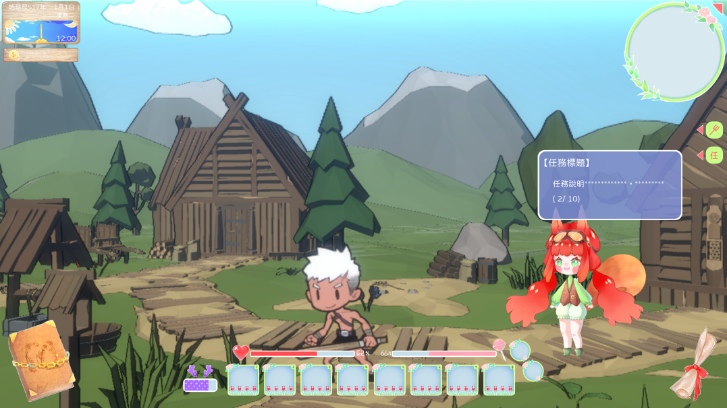
遊戲設計--UI

Slide 11
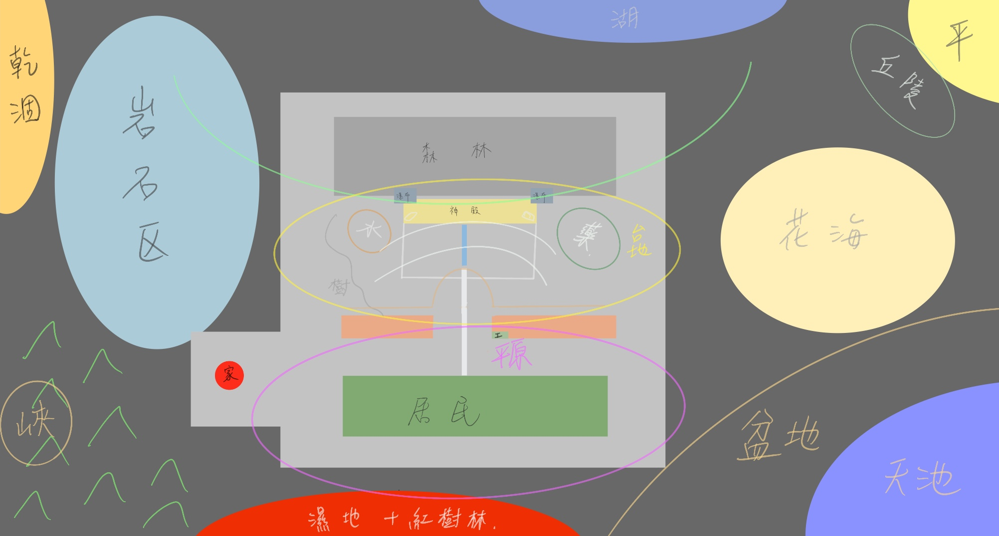
遊戲設計—地形

Slide 12
遊戲設計—美術

Slide 13
遊戲機制
日夜與天數系統 | 日、夜各占現實世界時間 15分。晚上玩家自帶光源。
存檔系統 | 手動 | 關閉遊戲 在祭祀殿堂殘骸進行祈禱
 | 自動 | 過完1日 一天調香超過7次 崩壞程度到100%
資源重生 | 最初初始區域會隨機位置生成一般/普通的動植物。 每個區域只會有一個物種，且對應圖鑑的關鍵字。
圖鑑、日記系統 | 每解鎖圖鑑，就會開啟新區域。
物品欄與背包 | 存放玩家的道具，若要使用道具必須將道具放在快捷鍵。

Slide 14
遊戲系統
家園系統 | 烹飪、種植、建造、日記、製香
交易系統 | 透過接取任務賺取金幣、與商人交易買賣。
野外系統 | 收集物資、採集果實、掠奪魔物

Slide 15
使用技術—美術

Slide 16
使用技術—故事

Slide 17


使用技術—程式
Unity
Shader graph
遊戲主體框架
遊戲畫面渲染效果

Slide 18
工作分配
 | 企劃 | 劇本 | UI/UX | 遊戲美術 | 動畫美術 | 劇情動畫 | 其餘動畫 | 3D建模 | 程式 | 音樂 | 企劃書 | PPT
莊
謝
巫
主要負責
次要負責

Slide 19
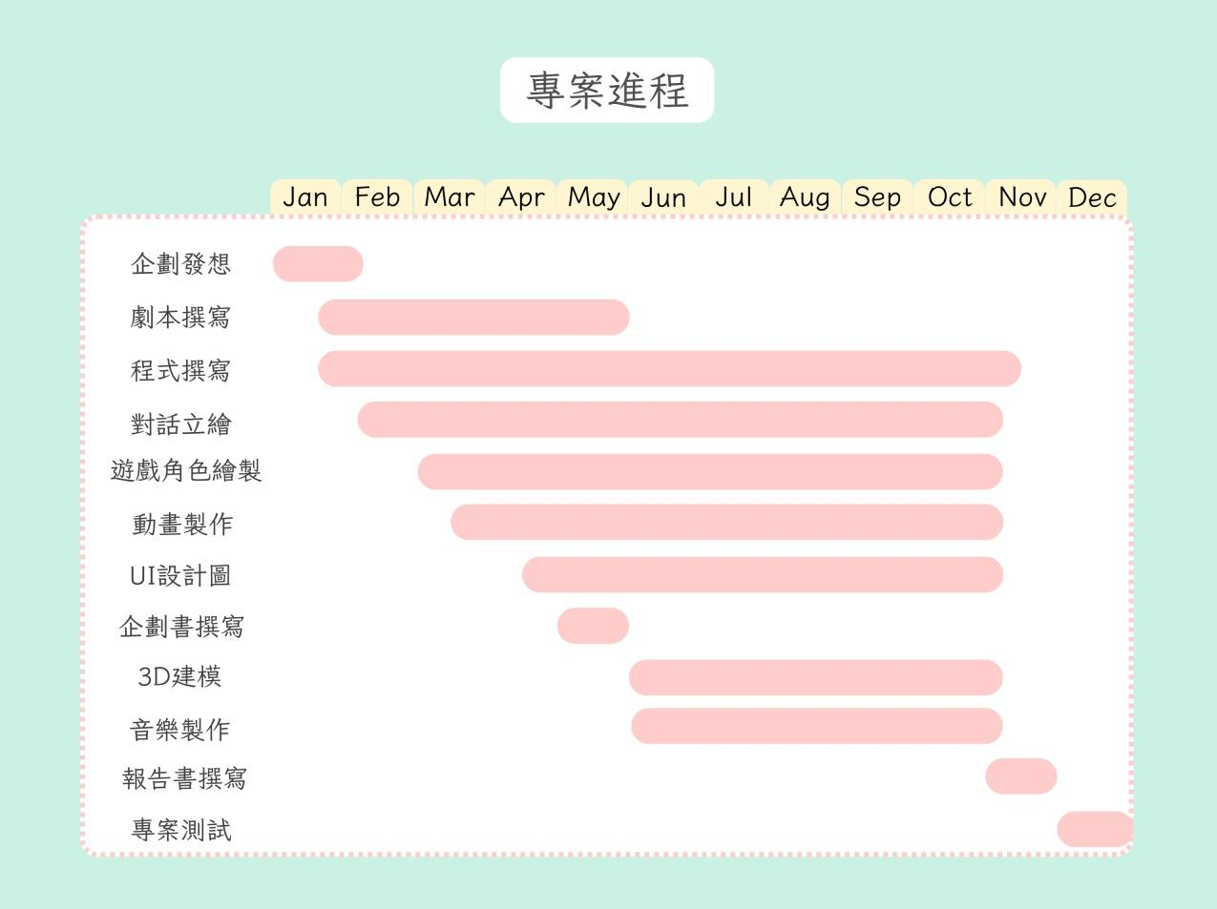
預期進度規劃

Slide 20

可以在下列情况使用
个人学习、研究。
拷贝模板中的内容用于其它幻灯片母版中使用。
不可以在以下情况使用
任何形式的在线付费下载。
网络转载、线上线下传播。
PPT模板： www.1ppt.com/moban/ 行业PPT模板：www.1ppt.com/hangye/
节日PPT模板：www.1ppt.com/jieri/ PPT素材： www.1ppt.com/sucai/
PPT背景图片：www.1ppt.com/beijing/ PPT图表： www.1ppt.com/tubiao/
优秀PPT下载：www.1ppt.com/xiazai/ PPT教程： www.1ppt.com/powerpoint/
Word模板： www.1ppt.com/word/ Excel模板： www.1ppt.com/excel/
个人简历： www.1ppt.com/jianli/ PPT课件： www.1ppt.com/kejian/
手抄报： www.1ppt.com/shouchaobao/ 试题下载： www.1ppt.com/shiti/
教案下载： www.1ppt.com/jiaoan/ 字体下载： www.1ppt.com/ziti/

